Slide 1
SUSTAV PREPORUKA ZA VIDEO IGRE(collaborative filtering
Marko budak,
1. Godina diplomskog studija, drd smjer

Slide 2
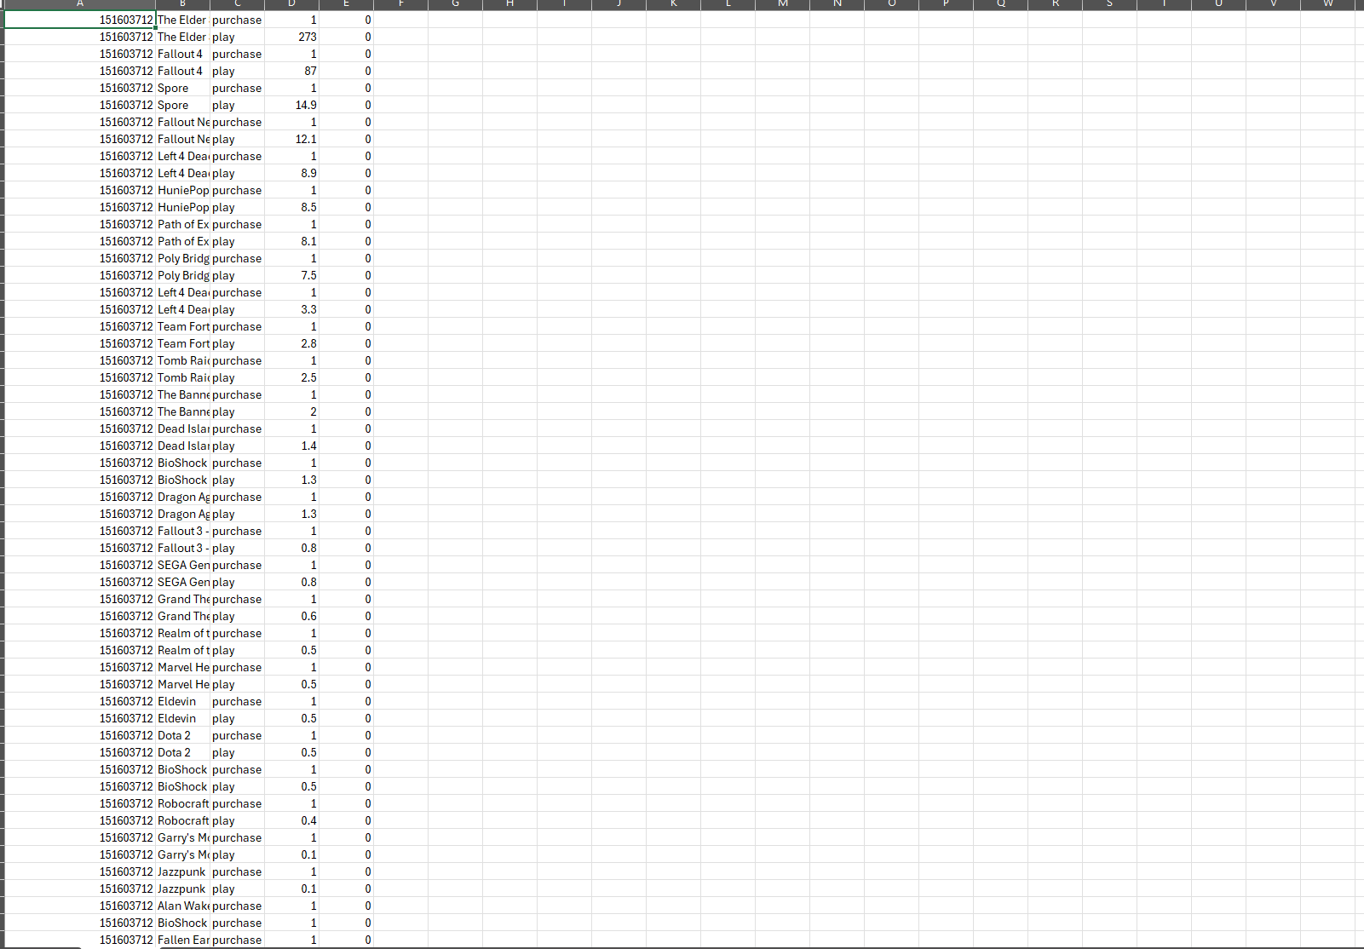
DATASET(Steam 200k)

Slide 3
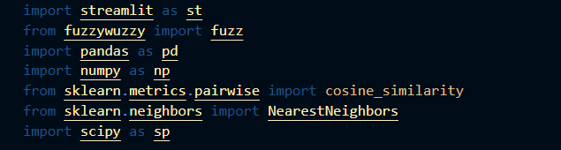
biblioteke

Slide 4
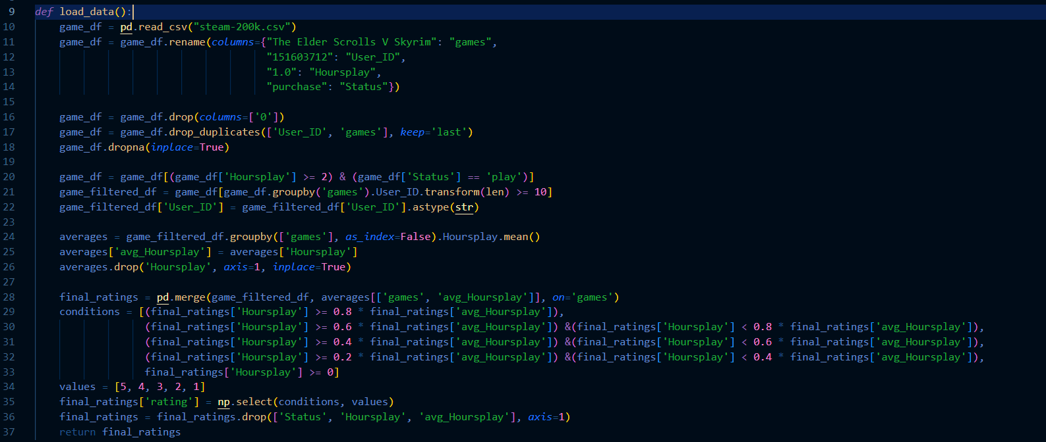
Predobrada podataka

Slide 5
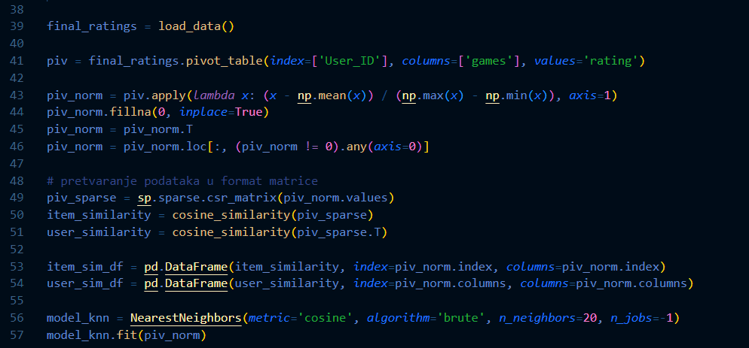
Kreiranje pivot tablce, matrice sličnosti i knn modela

Slide 6
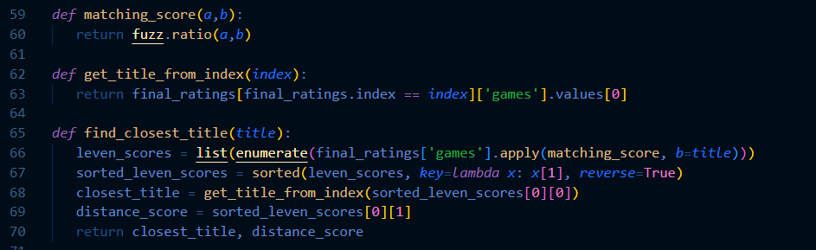
funkcije za pronalazak naslova najbližeg upisanom naslovu

Slide 7
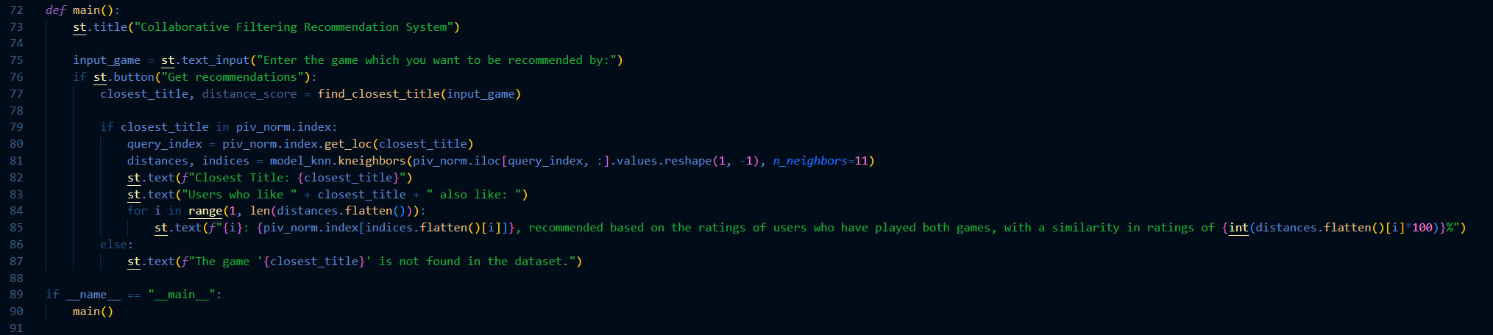
Pozivanje streamlit-a i način ispisivanja igara

Slide 8
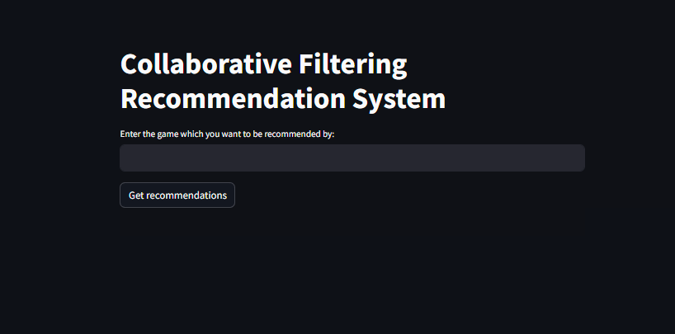
Korisničko sučelje(početno)

Slide 9
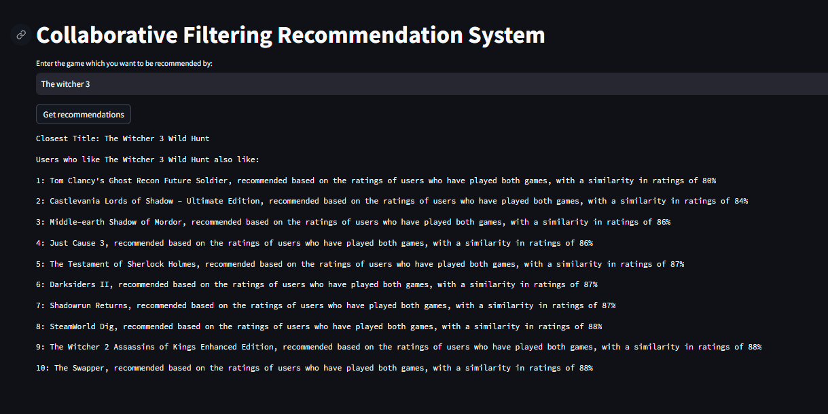
Korisničko sučelje(rezultat)

